Slide 1

Mjerenje 4G i 5G mreže na području Samobora
Izradili: Andreas Bervanakis
Marko Radoš
Kolegij: Mobilne mreže viših generacija

Slide 2

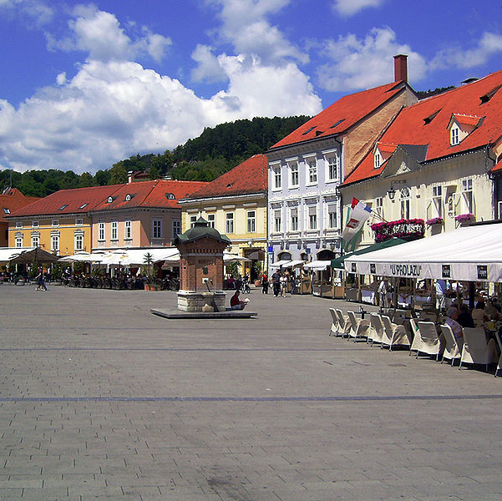

Podaci o mjerenju
Izmjereni podaci su obrađeni i analizirani u programu Microsoft Excel
Mjerenje je provedeno u večernjim satima od 18:00h do 19:00h, na području Samobora
Vrijeme je bilo pretežno sunčano uz malu naoblaku

Slide 3
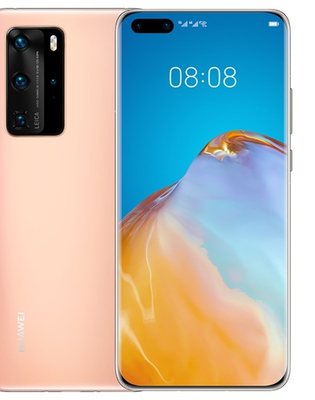
Izvođenje mjerenja
Mobilko Mrežić TVZić je andorid aplikacija koja omogućuje mjerenje i praćenje parametara
zračnog sučelja i kvalitete usluge
Za mjerenje je korišten mobilni
uređaj HUAWEI P40 Pro

Slide 4
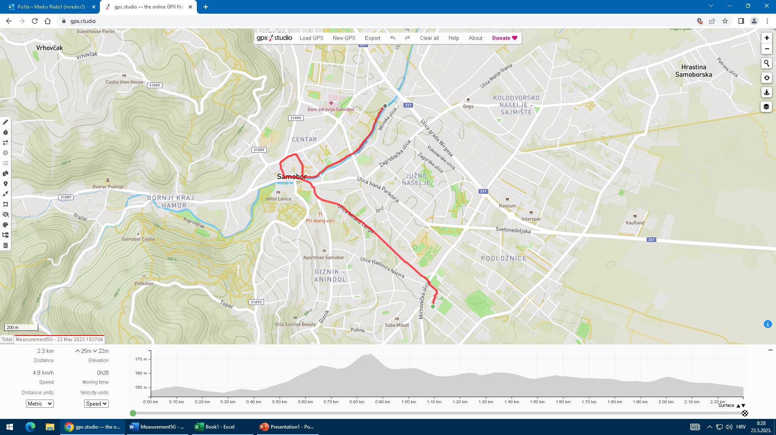
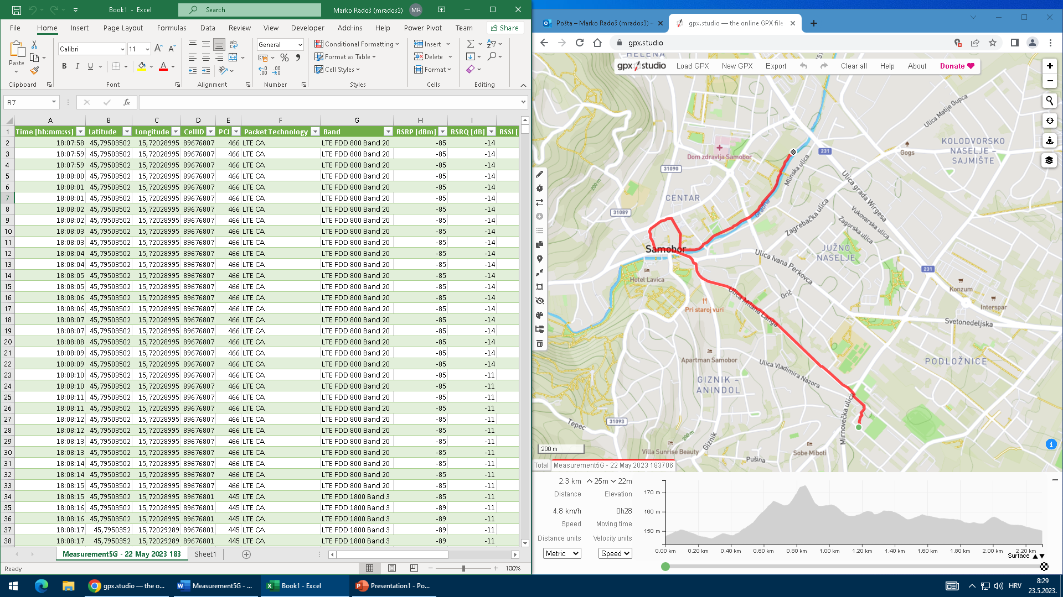
Ruta Mjerenja

Slide 5
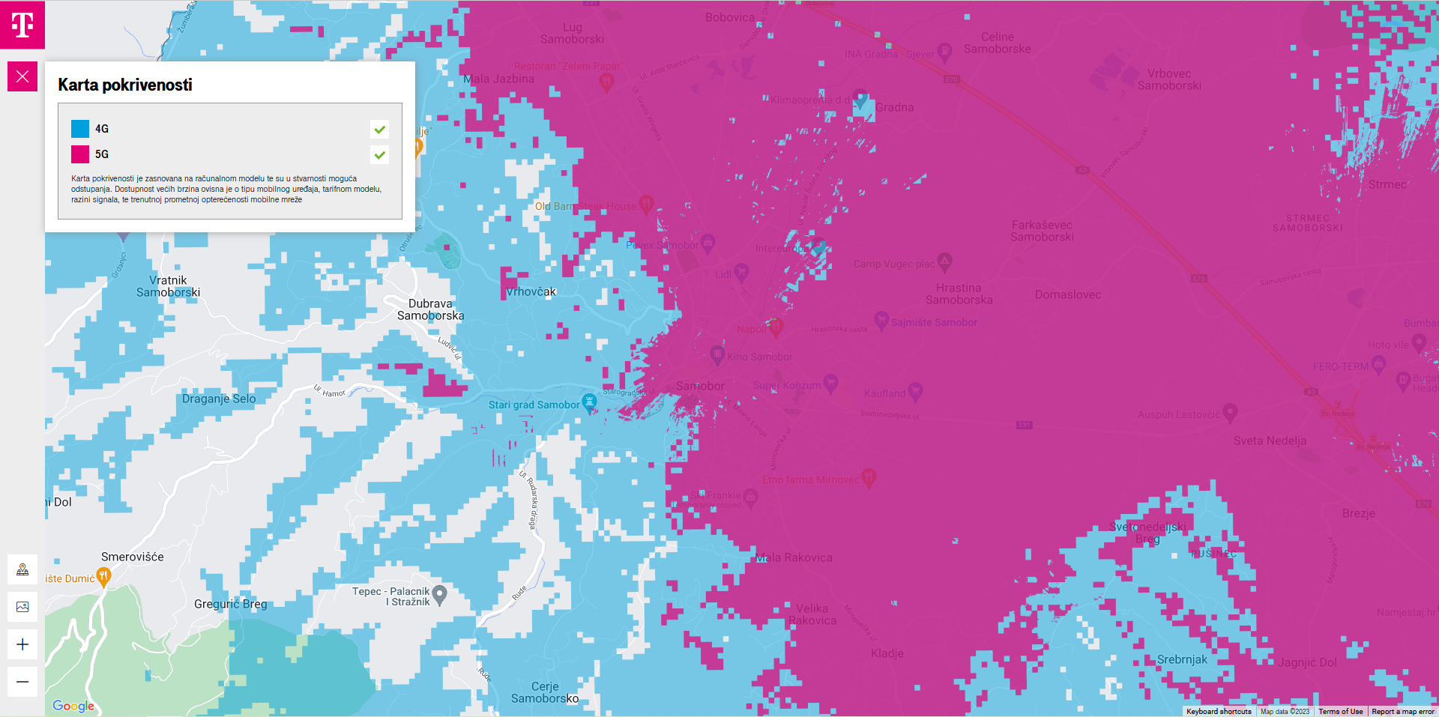
Pokrivenost 4G i 5G mreže u Samoboru

Slide 6
4G i 5G
4G je četvta generacija mobilne mreže koja nasljeđuje 3G
Bolja pokrivenost,veća brzina prijnosa podataka,niža latencija
4G brzina prijenosa poadataka, omogućava iznimno brzi internet koji može ići do 150Mbit/s​
5G mreže nude veće brzine prijenosa podataka(Gbps)​
5G mreže koriste različite tehnologije, uključujući više frekvencijskih pojaseva
Koriste više antenna za prijenos i primanje signala​
Manja latencija, podržavaju veliku gustoću povezivanja uređaja​

Slide 7
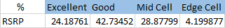
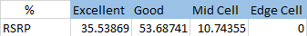
RSRP
RSRP (Reference Signal Received Power) je linearni prosjek primljene referentne razine signala
Na temelju RSRP-a korisnička oprema odlučuje hoće li se izvršiti prekapčanje (handover) na drugu čeliju
4G
5G

Slide 8
RSRP 4G graf

Slide 9
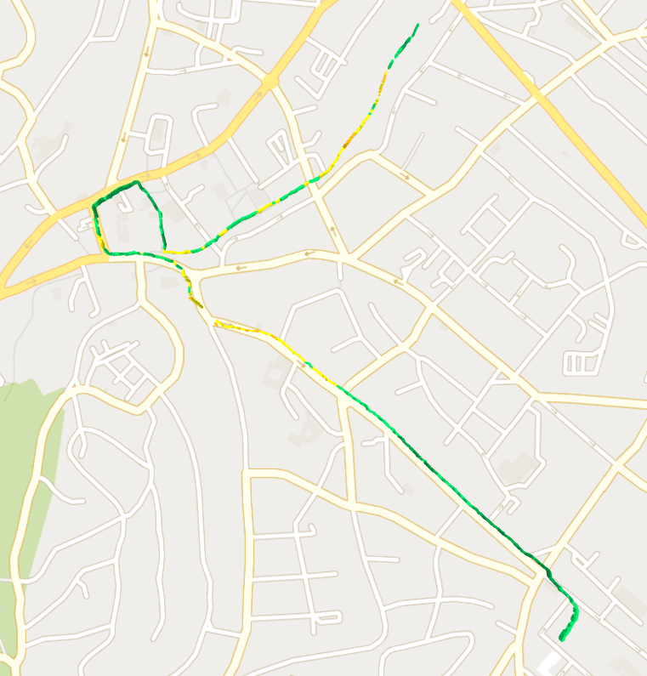
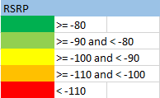
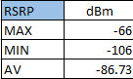
RSRP 4G karta

Slide 10
RSRP 5G graf

Slide 11
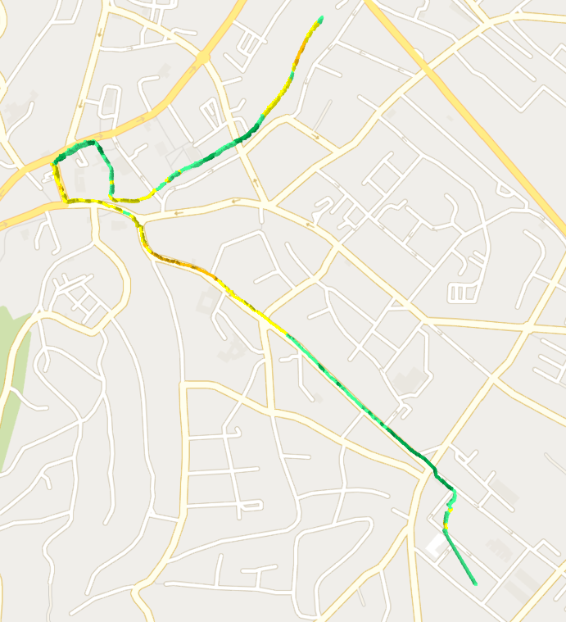
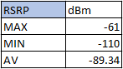
RSRP 5G karta

Slide 12
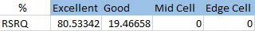
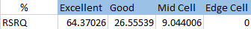
RSRQ
RSRQ (Reference Signal Received Quality) je mjerni parametar koji prikazuje kvalitetu referentnog signala
Uzima u obzir smjetnje u radio kanalu
Koristi se kod selekcije ćelije te prekapčanja kada RSRP parametar nema dovoljno podataka za odlučivanje
4G
5G

Slide 13
RSRQ 4G graf

Slide 14
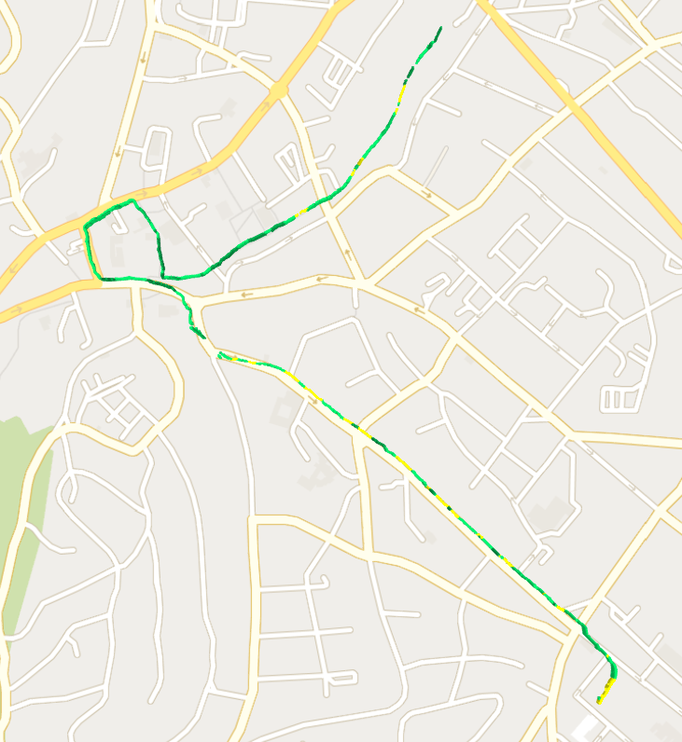
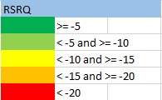
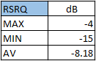
RSRQ 4G karta

Slide 15
RSRQ 5G graf

Slide 16
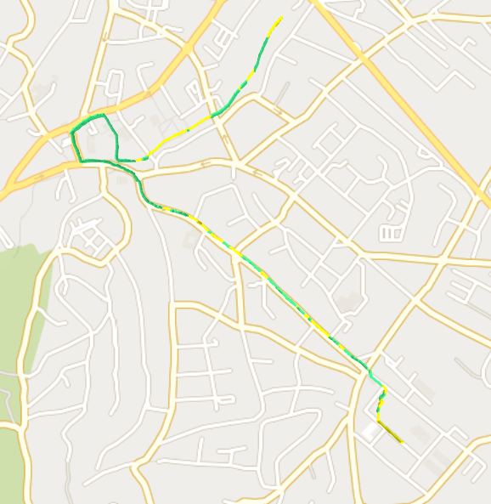
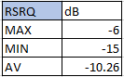
RSRQ 5G karta

Slide 17
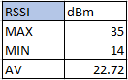
RSSI
Rssi je mjera kvalitete bežičnog signala koja se koristi za procjenu snage primljenog signala na uređaju koji prima signal
RSSI ne mjeri pouzdanost veze ili brzinu prijenosa podataka, već samo snagu signala

Slide 18
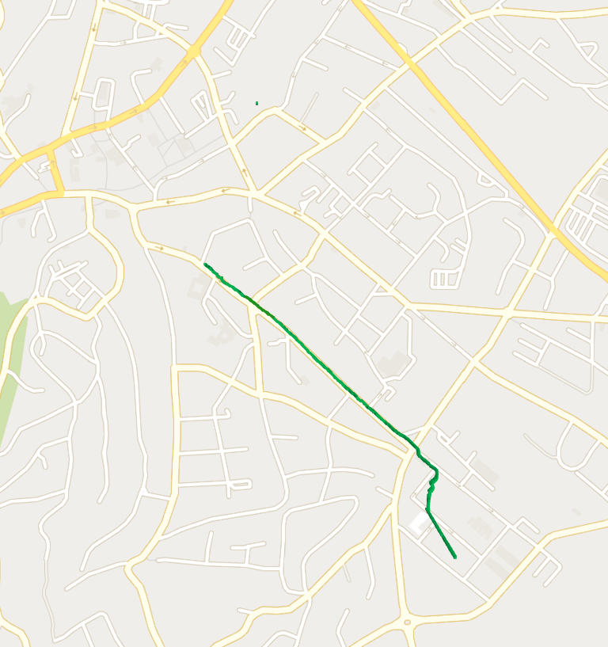
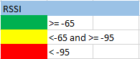
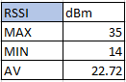
RSSI karta

Slide 19
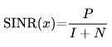
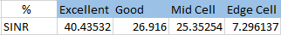
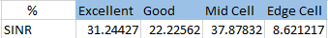
SINR
SINR (Signal to interference plus noise ratio) račana se kao omjer korisnog primljenog signala i zbroj smetajućeg signala i šuma
4G
5G

Slide 20
SINR 4G graf

Slide 21
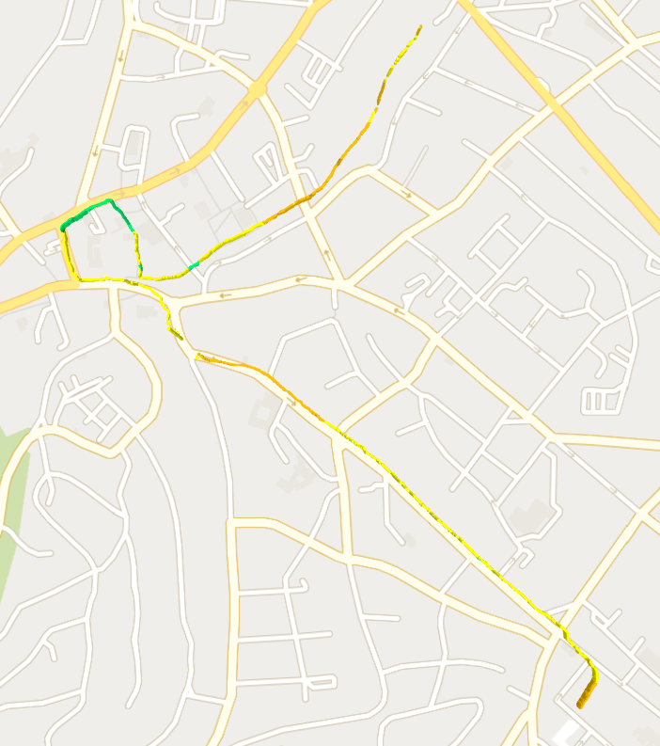
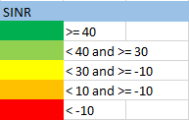
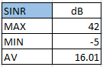
SINR 4G karta

Slide 22
SINR 5G graf

Slide 23
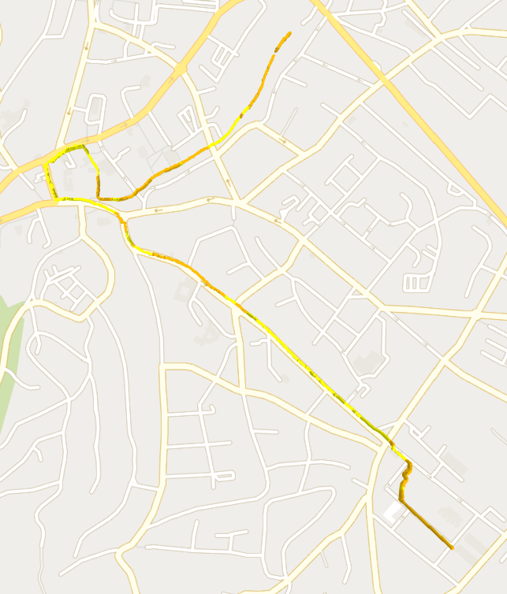
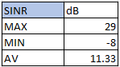
SINR 5G karta

Slide 24
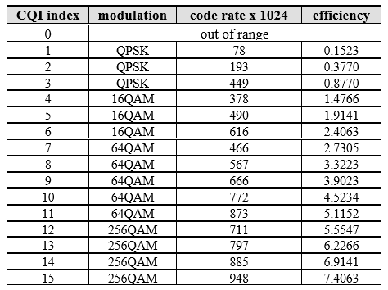
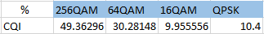
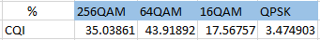
CQI
CQI (Channel Quality Indication) je parametar koji se koristi za procjenu kvalitete prijenosa podataka između mobilnog uređaja i bazne stanice
Raspon vrijednosti od 0 do 15
CQI se koristi kako bi se osigurala bolja kvaliteta usluge u bežičnoj mreži, omogućuje mobilnom uređaju da prilagodi svoju komunikacijsku brzinu i performanse prema uvjetima u mreži
4G
5G

Slide 25
APPLICATION THROUGHPUT (DOWNLINK)
APPLICATION THROUGHPUT je parametar koji prikazuje brzinu prijenosa podataka sa bazne stanice na mobilni uređaj
Bitan parametar za određivanje korisničkog iskustva
Veći application throughput znači bolje korisničko iskustvo

Slide 26
APPLICATION THROUGHPUT 4G graf

Slide 27
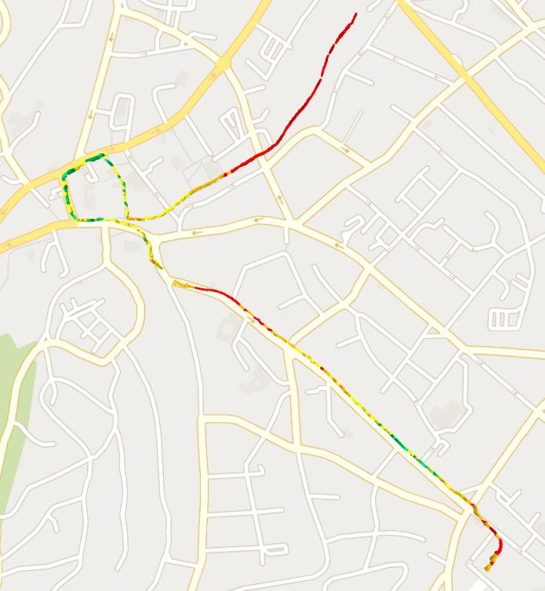
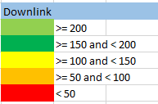
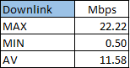
APPLICATION THROUGHPUT 4G karta

Slide 28
APPLICATION THROUGHPUT 5G graf

Slide 29
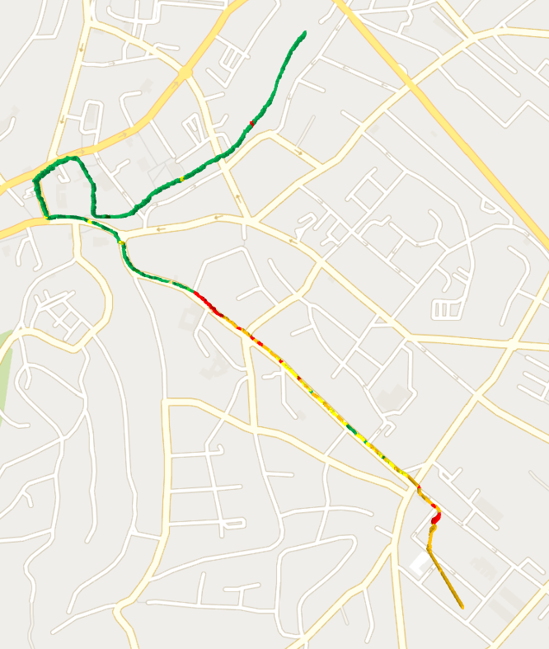
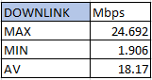
APPLICATION THROUGHPUT 5G karta

Slide 30
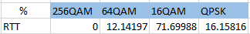
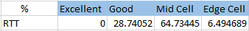
RTT
RTT (Round Trip Time) ili ping je vrijeme(ms) koje je potrebno da pošaljemo zahtjev i primimo odgovor od poslužitelja
Na RTT utječu udaljenost, prijenosni medij, razina prometa...
Bitan parametar za određivanje korisničkog iskustva
Manji ping znači bolje korisničko iskustvo
4G
5G

Slide 31
RTT 4G graf

Slide 32
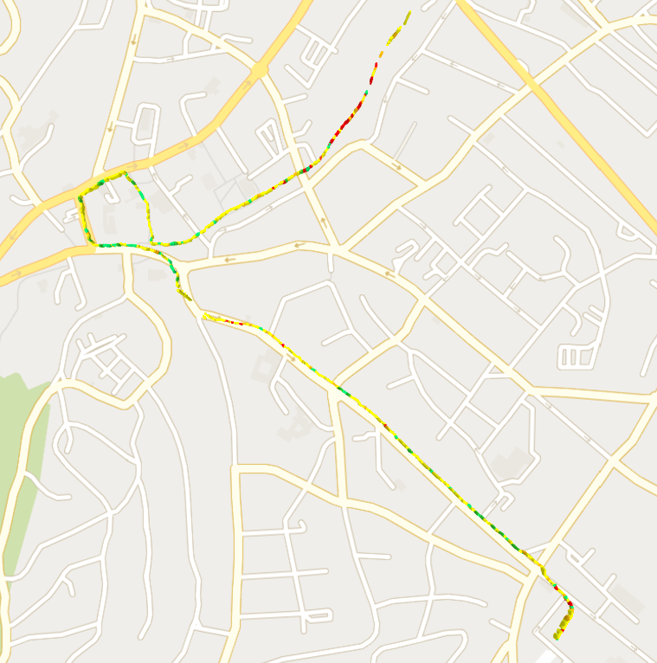
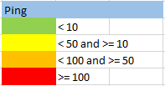
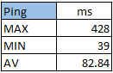
RTT 4G karta

Slide 33
RTT 5G graf

Slide 34
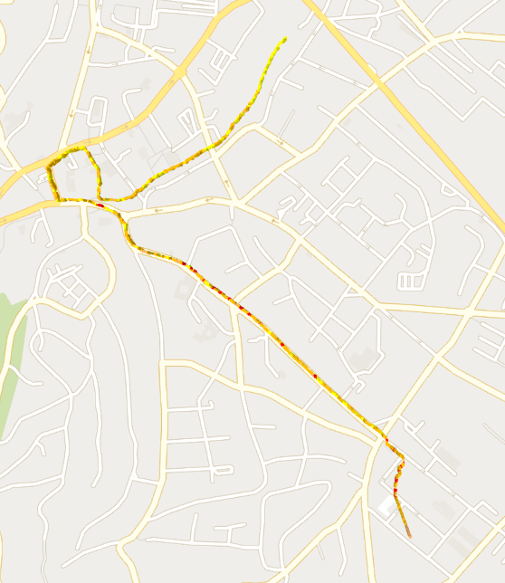
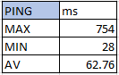
RTT 5G karta

Slide 35
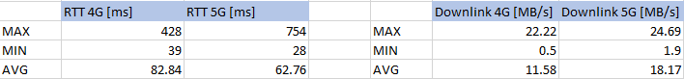
USPOREDBA KORISNIČKOG ISKUSTVA 4G I 5G MREŽE
QuE (Quality of Experience) ili korisničko iskustvo temelji se na RTT-u(ping) i brzini prijenosa podataka(download speed)

Slide 36
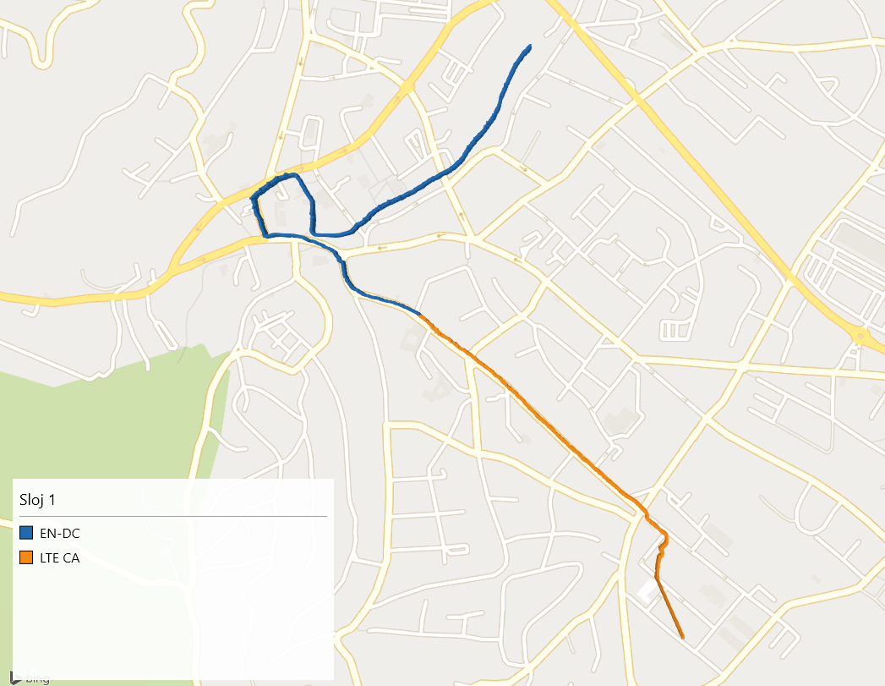
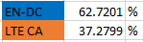
PACKET TECHNOLOGY

Slide 37
Zaključak i zapažanja
Iz mjerenja možemo zaključiti da je uređaj bio spojen na 5G 62.7% vremena iako bi prema HT-ovoj stranici pokrivenost 5G mrežom trebala biti približna 100%
Smatramo da kvaliteta 5G mreže na mjerenom području još uvijek nije na dovoljnoj visokoj razini da bi korisnici uočili neke ozbiljnije promjene u odnosu na postojeću 4G mrežu

Slide 38
HVALA NA PAŽNJI

